Slide 1
Travaux liés au chauffage à distance
Holdigaz SA
Yann Zimmerman, Sous-directeur
Vincent von Buren, Responsable adjoint bureau technique

Slide 2
© photodrone.pro

Slide 3
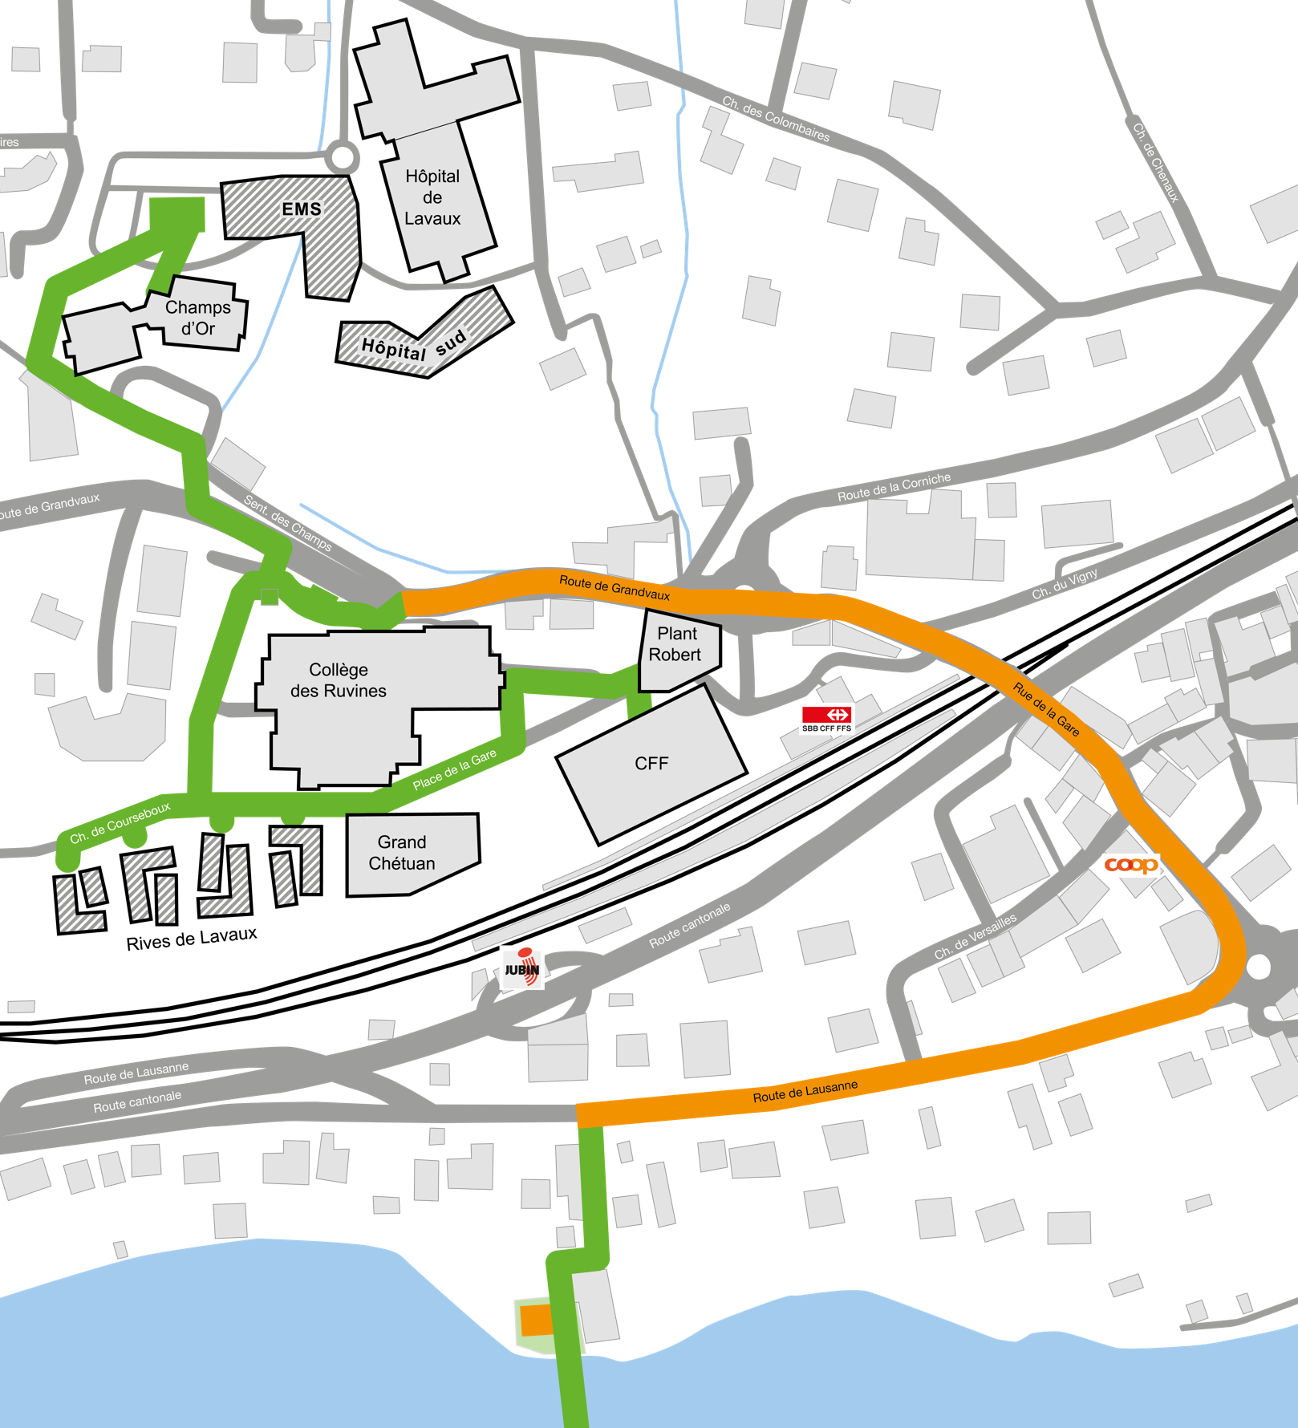
Plan général des travaux
Bâtiments reliés au chauffage à distance (CAD) Travaux terminés Travaux en cours ou à venir - Station de pompage – STAPE - Route de Grandvaux - Route de Lausanne - Rue de la Gare

Slide 4
Travaux en cours et à venir
Route de Grandvaux Jusqu’à fin mars
Route de Lausanne Avril à juin 2024 (3 mois)
Rue de la Gare Juillet à décembre 2024 (6 mois)
Impacts
Circulation alternée
Places de parc
Commerces ouverts
Avis de travaux riverains
3
1
2

Slide 5
Informations sur le chauffage à distance
www.holdigaz.ch/cad

Slide 6
Merci de votre attention !

